Slide 1


TRAVEL MAKER
너 나 우리 함께하는 여행
팀장 김지은
팀원 김우혁 김유리나 성대경 신민 윤정재 이준희

Slide 2





CONTENTS
서론
본론
결론
팀원소개
기획의도
간트차트
사용기술 · 개발도구
테이블설계
플로우차트
주요기술
데이터수집
데이터활용
후기

Slide 3





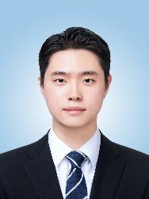



팀원소개
서론
- 팀원소개
- 기획의도
- 간트차트
- 사용기술 ·
개발도구
김 지 은
김 우 혁
김 유 리 나
성 대 경
본론
- 프로젝트 총괄/일정관리
- 여행 기록/계획 DB 설계 및 구축
- 여행 기록/계획 UI 및 jquery 기능 구현
- 여행 기록/계획 입력/출력 등 구현
- 호텔 및 리뷰 데이터 수집
- FaceDetection 구현
- 카카오 맵 AIP
- 미니홈피 DB 설계 및 구축
- 미니홈피 내 다이어리/사진첩 구현
- 미니홈피 기본정보(프로필,제목,인사말) 수정 ajax로 구현
- 여행 일정 캘린더 구현
- 게시판/회원가입/로그인(공통)
- 여행 기록 DB 설계 및 구축(공통)
- 간트차트 관리
- 객실 등록 및 리스트
- Transformer로 자연어처리
- 카카오 챗봇 API
- 호텔 예약/여행 기록 DB 설계 및 구축
- 게시판/회원가입/로그인(공통)
- 마이페이지 UI 구현 및 회원정보 수정
- 미니홈피 DB 설계 및 구축
- 미니홈피 내 다이어리/사진첩 구현
- 미니홈피 기본정보(프로필,제목,인사말) 수정 ajax로 구현
- 게시판,회원가입,로그인(공통)
- 여행 기록 DB 설계 및 구축(공통)
결론

Slide 4
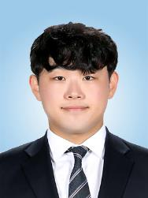
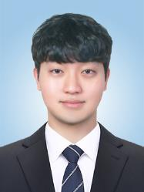
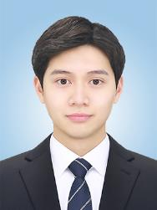

팀원소개
서론
- 팀원소개
- 기획의도
- 간트차트
- 사용기술 ·
개발도구
신 민
윤 정 재
이 준 희
본론
- 여행기록 다이어리 AJax 댓글 구현
- 호텔 예약 사업자 신청 페이지
- 호텔 리스트/상세페이지/검색/예약 /리뷰 기능 구현
- Speech To Text
- 게시판/회원가입/로그인(공통)
- 호텔 예약/여행 기록 DB 설계 및 구축
- 전반적인 프로젝트 UI 구현
- CSS jquery기능적 구현
- 호텔 예약/상세페이지/리뷰/리스트 기능 구현
- 호텔 리뷰 페이지
- 게시판/회원가입/로그인(공통)
- 호텔 예약/여행 기록 DB 설계 및 구축
- 미니 다이어리/DB 설계 및 구축
- 미니홈피 내 다이어리/사진첩 구현
- 미니홈피 기본정보(프로필,제목,인사말) 수정 ajax로 구현
- 방문자수 카운트/배경음악 구현
- 게시판/회원가입/로그인(공통)
- 여행 기록 DB 설계 및 구축(공통)
결론

Slide 5



기획의도
서론
거리두기가 해제되면서 숙박 여행 수요가 급증하게 되어,
여행 계획부터 여행 후기까지 모든 것을 하나의 플랫폼에서 기록하고 공유하여
특별한 여행 경험을 제공하고자 기획함
- 팀원소개
- 기획의도
- 간트차트
- 사용기술 ·
개발도구
본론
결론

Slide 6
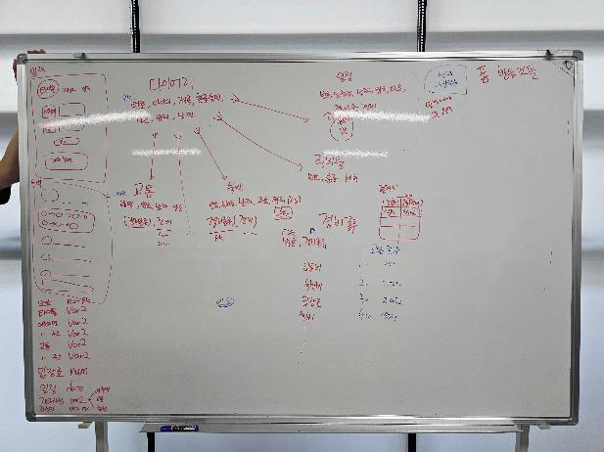
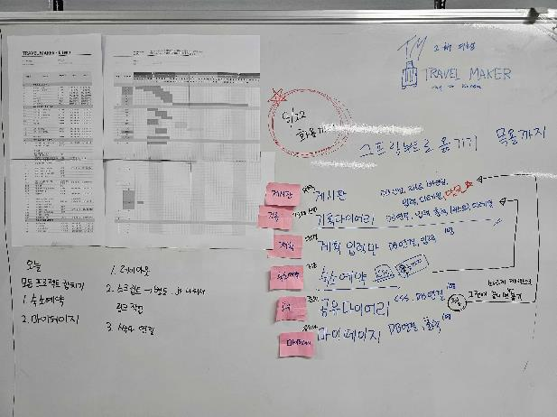
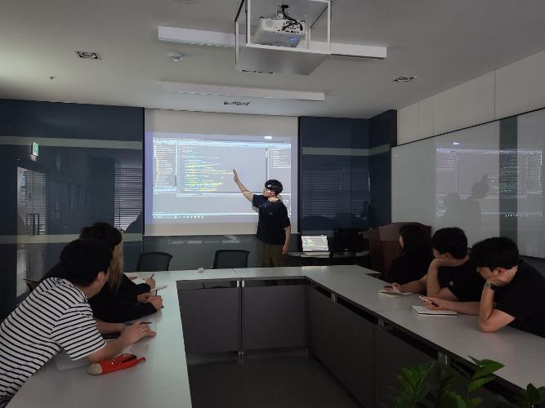
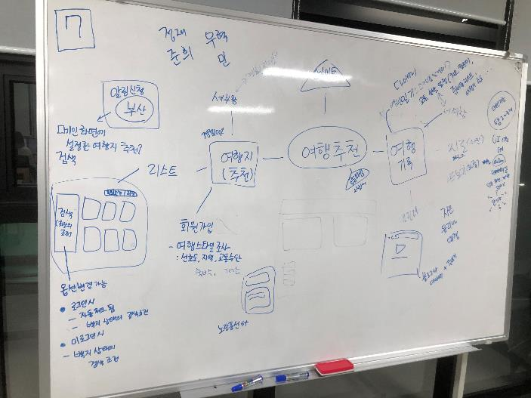
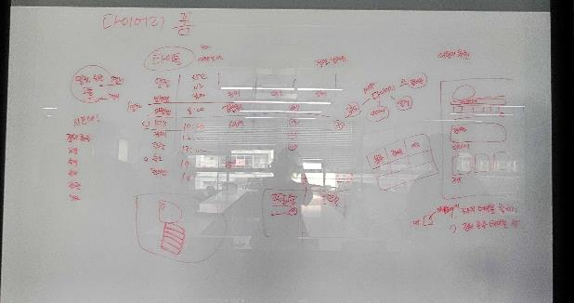
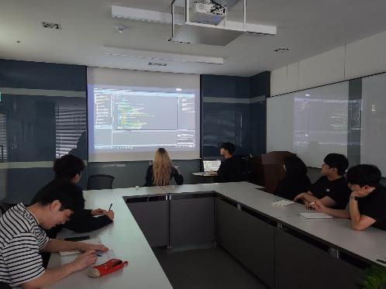
팀 회의
서론
- 팀원소개
- 기획의도
- 간트차트
- 사용기술 ·
개발도구
본론
결론

Slide 7
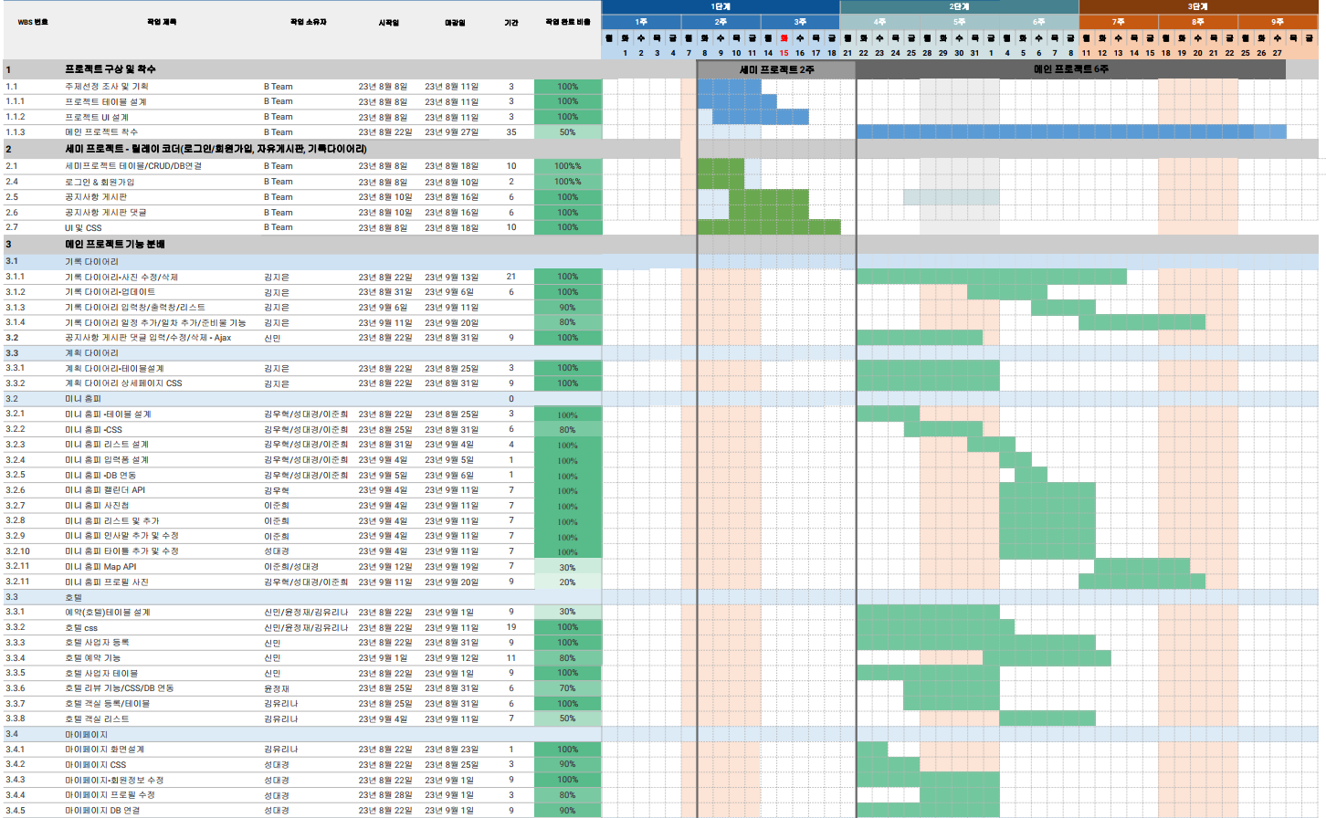
간트차트
서론
- 팀원소개
- 기획의도
- 간트차트
- 사용기술 ·
개발도구
본론
결론

Slide 8
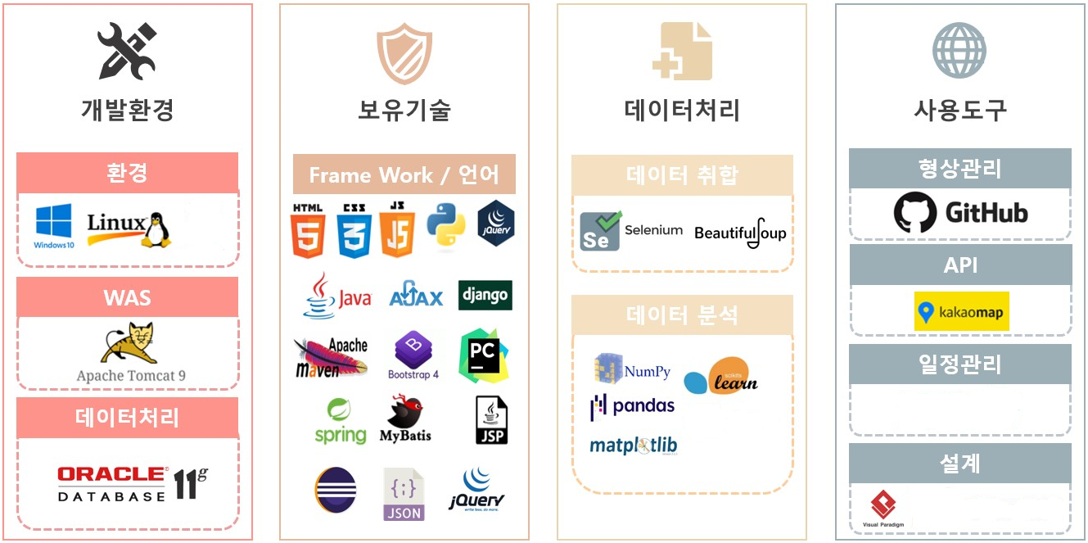






사용기술 · 개발도구
서론
- 팀원소개
- 기획의도
- 간트차트
- 사용기술 ·
개발도구
본론
결론

Slide 9
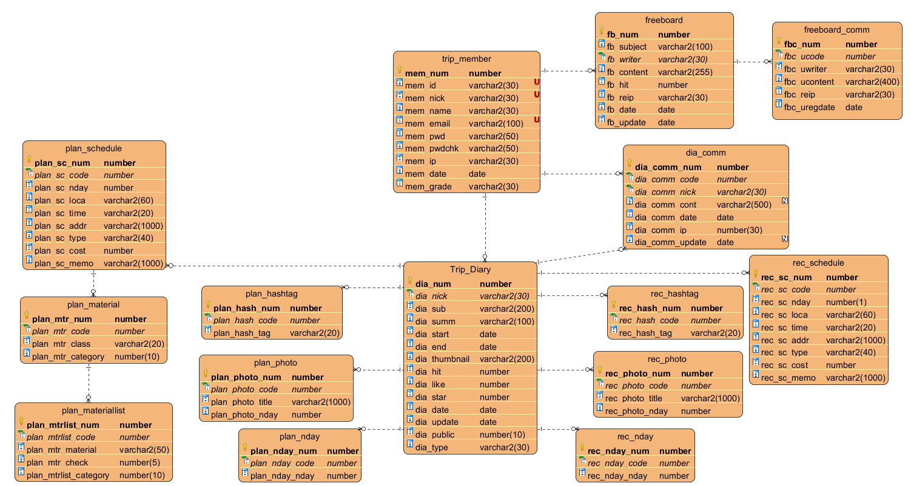
테이블 다이어그램(다이어리, 회원, 여행커뮤니티)
서론
본론
- 테이블설계
- 플로우차트
- 주요기술
- 데이터수집
- 데이터활용
결론

Slide 10
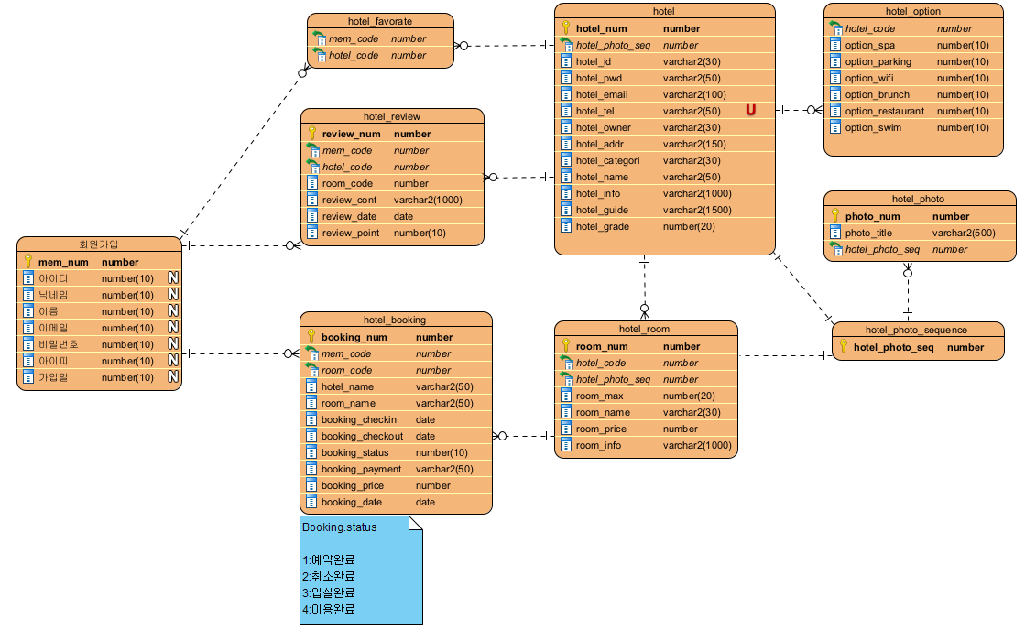
테이블 다이어그램(호텔 예약)
서론
본론
- 테이블설계
- 플로우차트
- 주요기술
- 데이터수집
- 데이터활용
결론

Slide 11
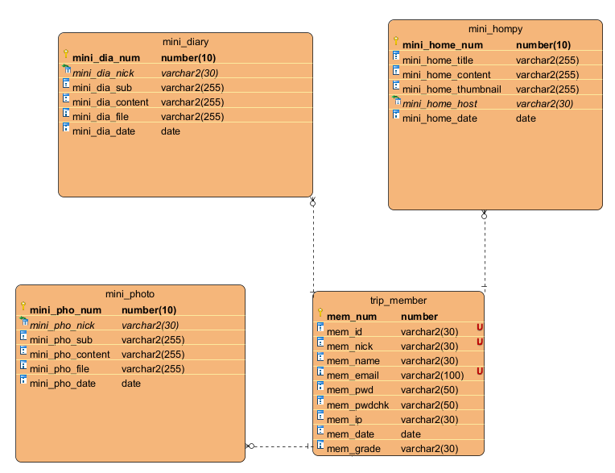
테이블 다이어그램(미니 홈피)
서론
본론
- 테이블설계
- 플로우차트
- 주요기술
- 데이터수집
- 데이터활용
결론

Slide 12
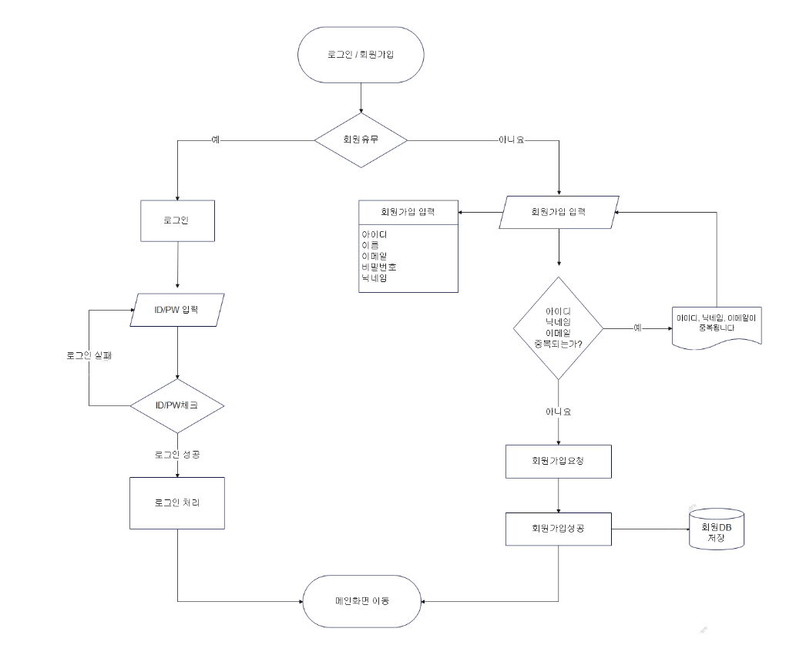
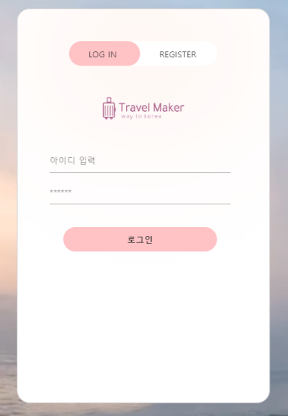
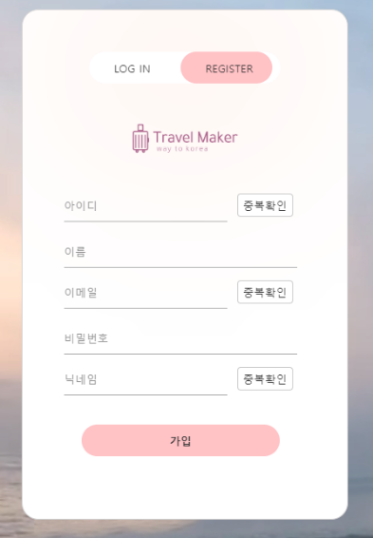
로그인, 회원가입
서론
본론
- 테이블설계
- 플로우차트
- 주요기술
- 데이터수집
- 데이터활용
결론

Slide 13
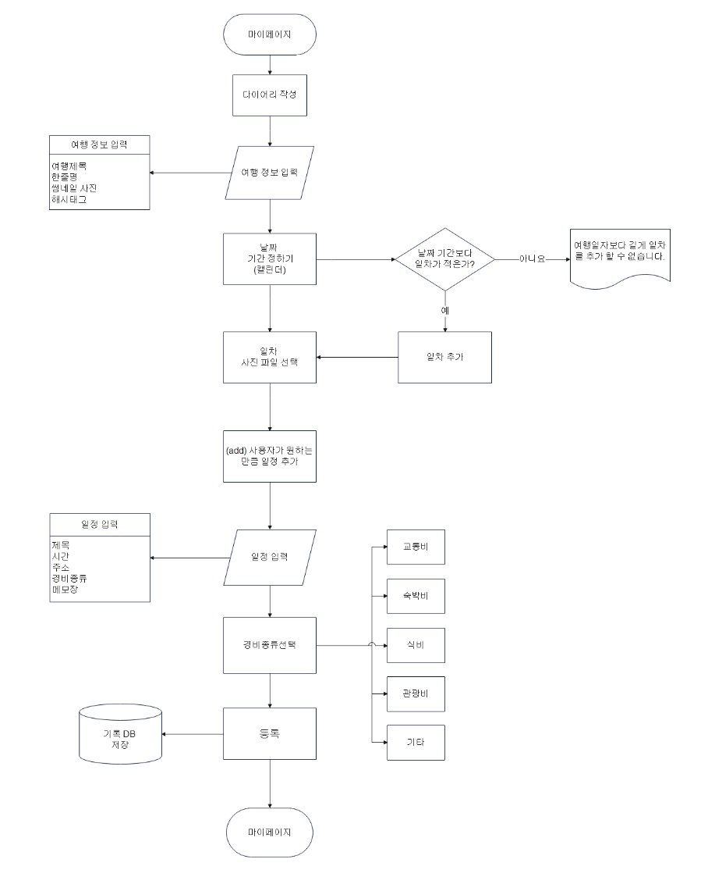
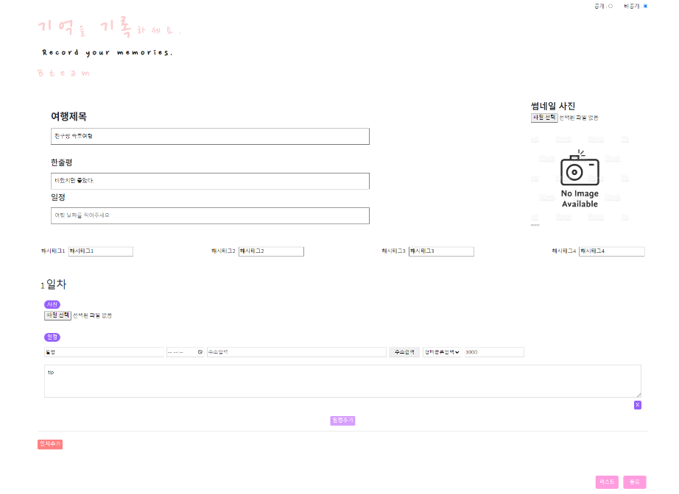
다이어리 기록
서론
본론
- 테이블설계
- 플로우차트
- 주요기술
- 데이터수집
- 데이터활용
결론

Slide 14
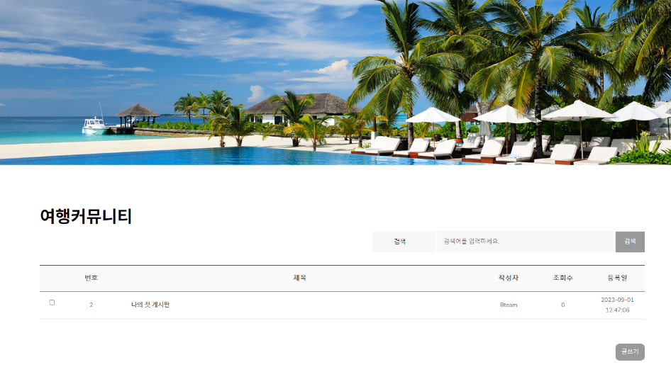
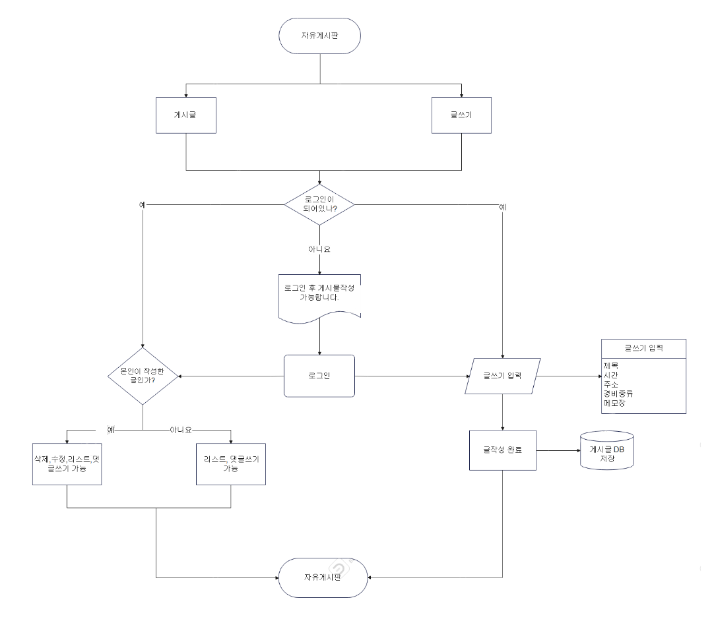
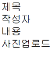
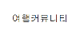
여행커뮤니티
서론
본론
- 테이블설계
- 플로우차트
- 주요기술
- 데이터수집
- 데이터활용
결론

Slide 15

메인화면
서론
본론
- 테이블설계
- 플로우차트
- 주요기술
- 데이터수집
- 데이터활용
결론

Slide 16
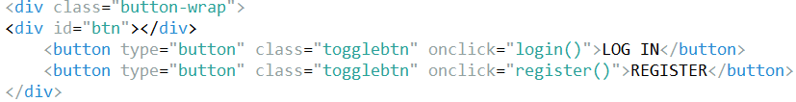
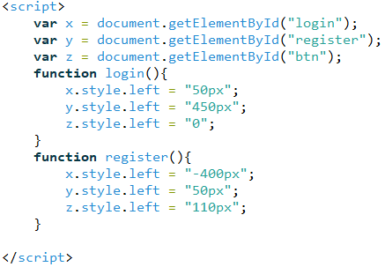
회원가입 및 로그인 창 “ Toggle 기능 ”
서론
본론
- 테이블설계
- 플로우차트
- 주요기술
- 데이터수집
- 데이터활용
결론
login()과 register()가 각각 onclick될 때마다 x,y,z에 따라 form의 위치가 변경됨

Slide 17
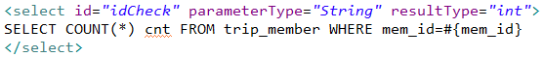
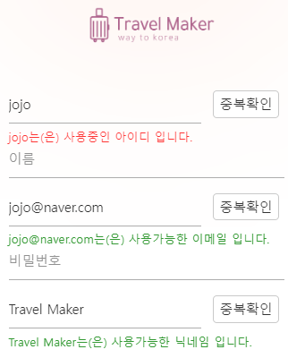
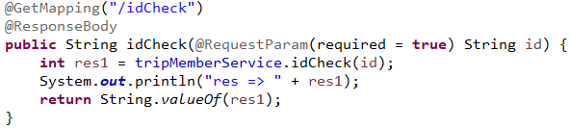
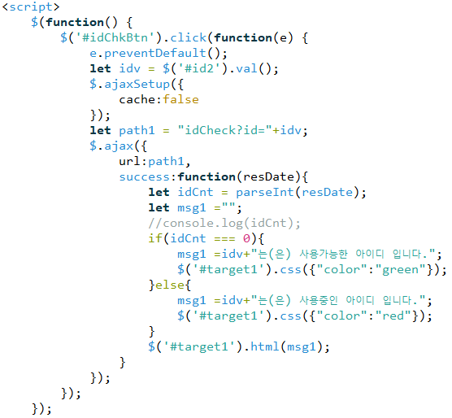
회원가입 창 “ 유효성 검사 ”
서론
본론
- 테이블설계
- 플로우차트
- 주요기술
- 데이터수집
- 데이터활용
1. 중복확인 버튼을 클릭하면 ajax로 아이디, 이메일, 닉네임의 값이 처리됨
2. 아이디,이메일,닉네임의 해당하는 요소의 값이
SQL문의 COUNT(*) cnt를 통해 DB에서 해당 값이 있으면 1이 반환되고, 없다면 0이 반환됨
3. 반환된 값을 바탕으로 script에서 유효성 검사가 진행됨
4. 클릭 이벤트의 기본 동작을 막기 위해 e.preventDefault() 사용
결론

Slide 18
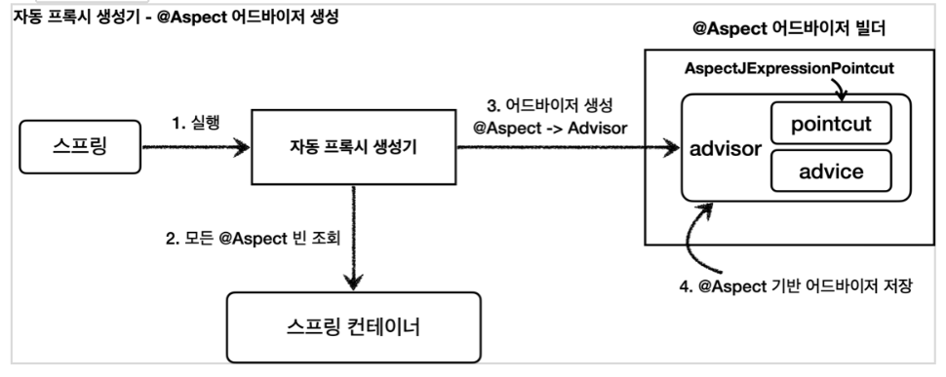
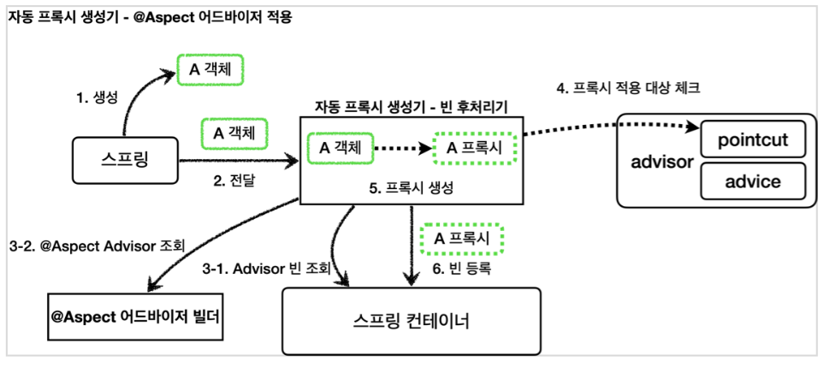
로그인 “ 로그인/로그아웃 기록(AOP처리) ”
서론
본론
- 테이블설계
- 플로우차트
- 주요기술
- 데이터수집
- 데이터활용
결론

Slide 19
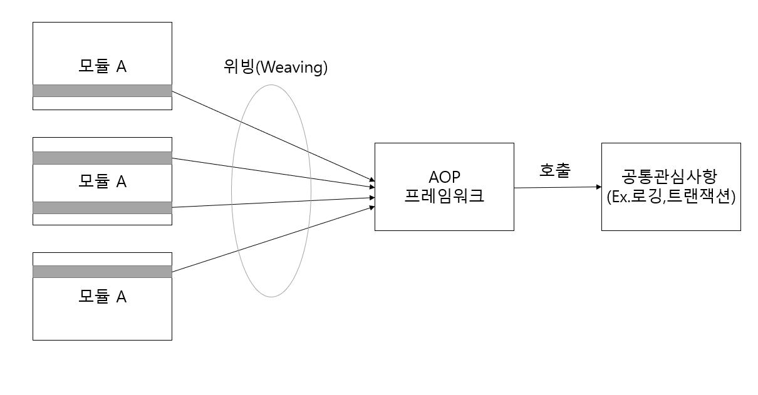
로그인 “ 로그인/로그아웃 기록(AOP처리) ”
서론
위빙
(Weaving)
로그인모듈
본론
로그인 메서드
- 테이블설계
- 플로우차트
- 주요기술
- 데이터수집
- 데이터활용
AOP
프레임워크
공통관심사항(로깅)
로그기록
로그아웃모듈
로그기록
로그아웃 메서드
결론

Slide 20
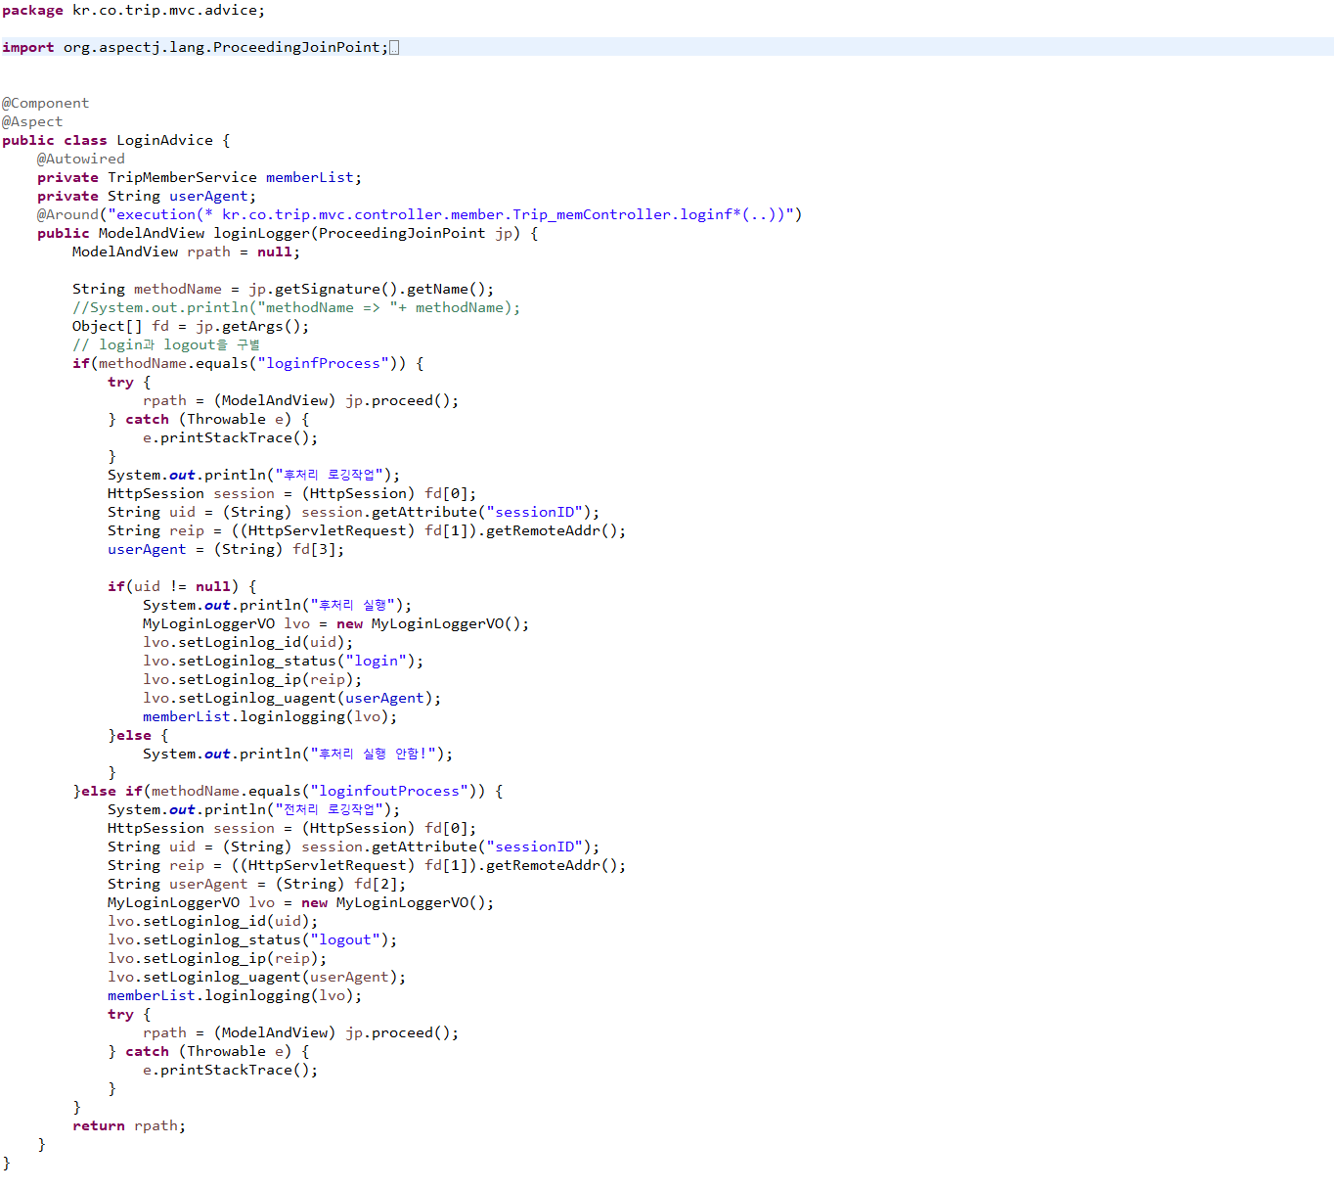
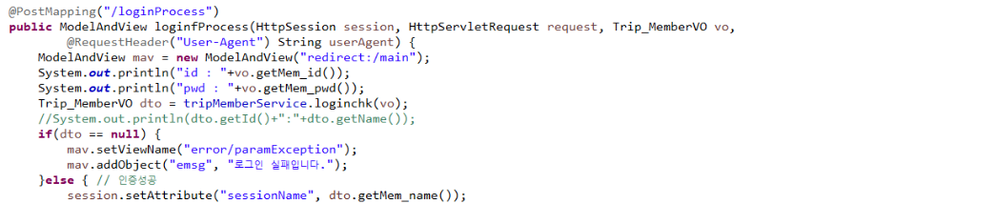
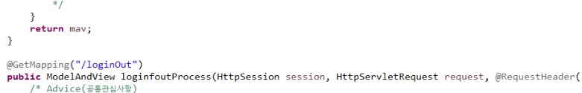
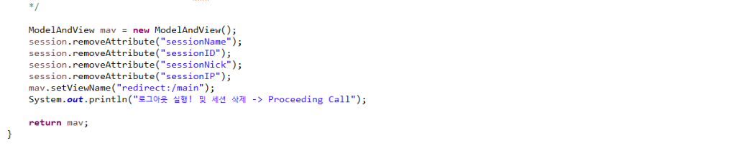
로그인 “ 로그인/로그아웃 기록(AOP처리) ”
서론
본론
…
- 테이블설계
- 플로우차트
- 주요기술
- 데이터수집
- 데이터활용
1. @Component와 @Aspect 어노테이션으로, 스프링 AOP에서 관점 지향 프로그래밍을 위한 클래스 선언
2. ProceedingJoinPoint 객체를 매개변수로 받아 메서드 실행 전/후의 로깅 작업 처리
3. 메서드의 이름을 확인하여 로그인과 로그아웃을 구별하고, 해당 메서드의 인자값 가져옴
4. 로그인은 메서드 실행 후 로깅 작업을 수행하고, 로그아웃은 메서드 실행 전 로깅 작업을 수행해서 세션 정보 및 IP 주소, User-Agent 정보를 수집하여 DB에 로그를 기록
결론

Slide 21
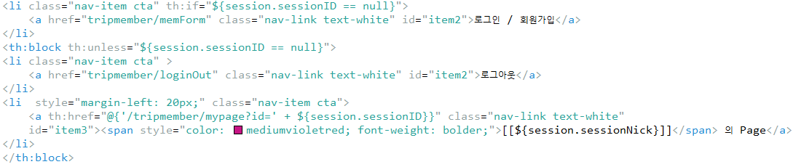
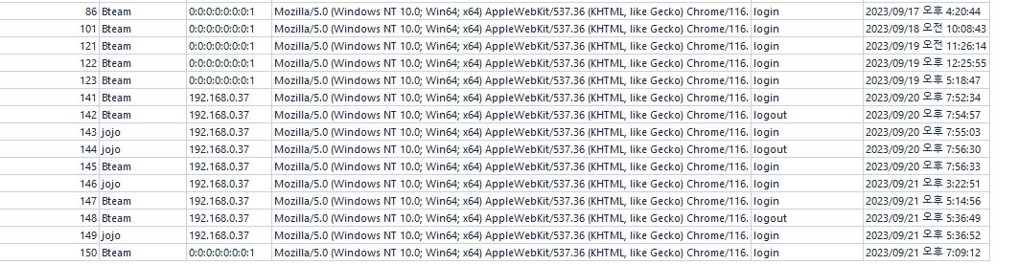
로그인 “ 로그인 전/후 메뉴바 & 로그기록 ”
sessionID 를 불러와서 값이 null 일 때, 로그인 / 회원가입 버튼 활성화됨
서론
sessionID 를 불러와서 값이 null 이 아닐 때, 로그아웃 / MyPage 버튼 활성화됨
본론
- 테이블설계
- 플로우차트
- 주요기술
- 데이터수집
- 데이터활용
로그기록 DB
결론

Slide 22
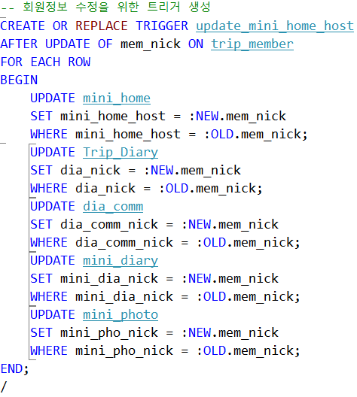
마이페이지 “ 회원수정(트리거 처리) ”
서론
본론
- 테이블설계
- 플로우차트
- 주요기술
- 데이터수집
- 데이터활용
1. Oracle SQL은 ON UPDATE CASCADE를 지원해주지 않아, 부모키 변경 시 자식키도 변경되도록 TRIGGER사용
2. OR REPLACE를 통해 값을 변경 3. AFTER 다음 UPDATE를 입력해 UPDATE를 할 때만 트리거가 발동
4. mem_nick을 새로 설정하면 mini_home_host명이 새로 설정한 mem_nick으로 변경
결론

Slide 23
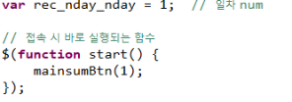
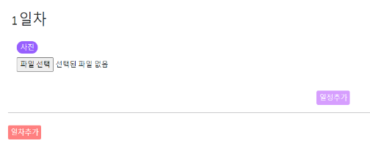
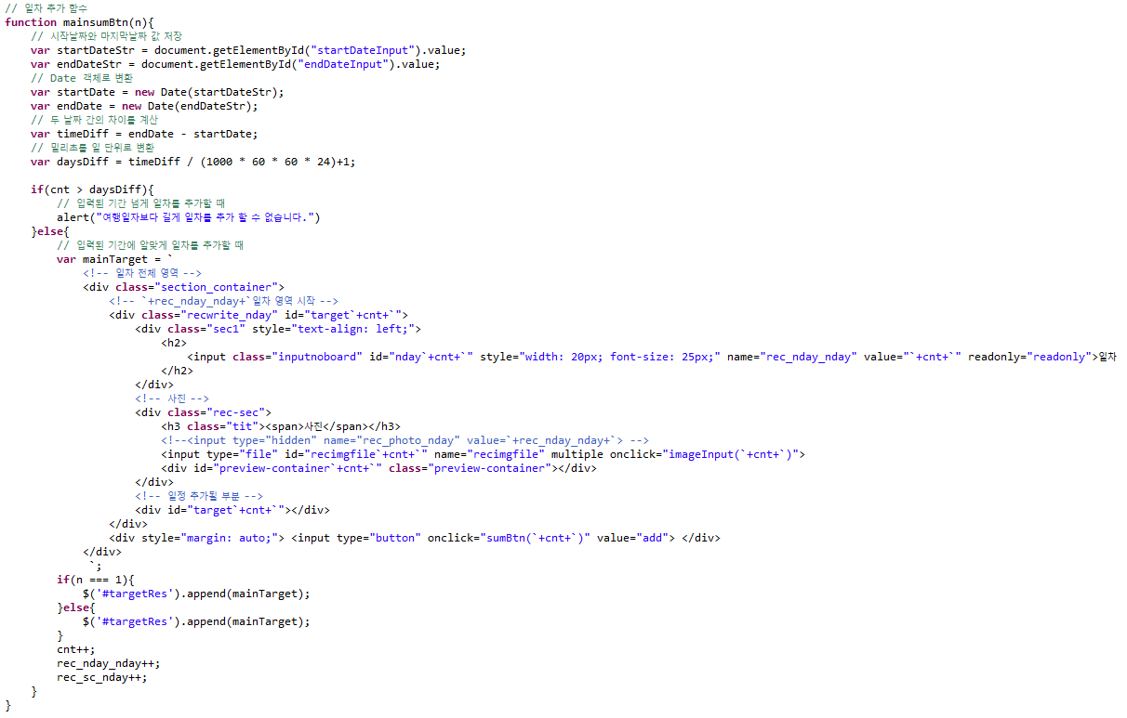
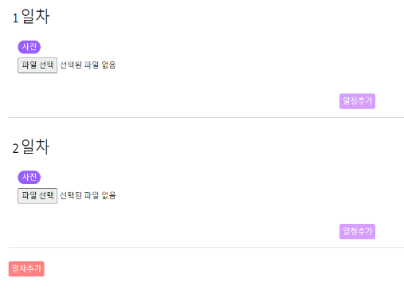
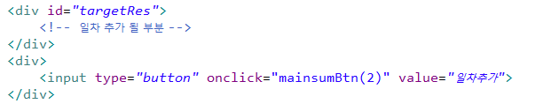
다이어리 기록 입력창 “ 일차추가 ”
서론
본론
- 테이블설계
- 플로우차트
- 주요기술
- 데이터수집
- 데이터활용
1. 페이지 접속 시 start함수가 실행되어 1일차가 추가됨
2. 일차추가 버튼 클릭 시 mainsumBtn함수가 실행되어 n일차가 추가됨
3. n의 경우 rec_nday_nday의 값이 출력되고,
rec_nday_nday은 시 mainsumBtn함수가 한번 실행될 때마다 1씩 추가됨
결론

Slide 24
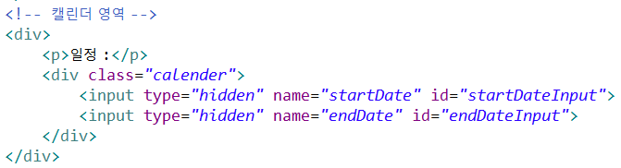
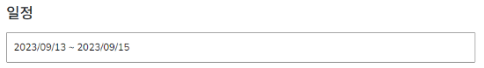
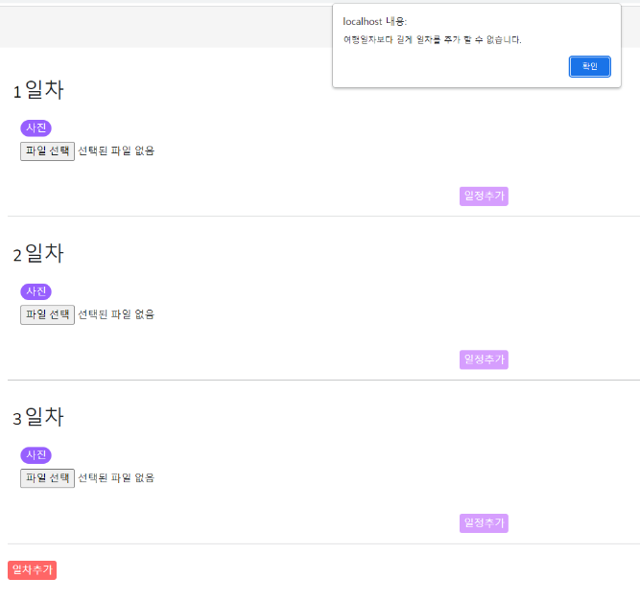
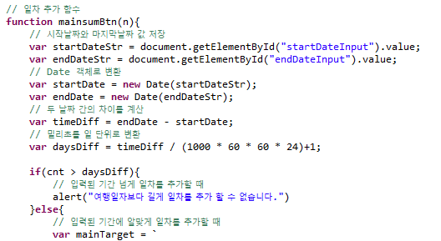
다이어리 기록 입력창 “ 일차추가 ”
서론
본론
- 테이블설계
- 플로우차트
- 주요기술
- 데이터수집
- 데이터활용
1. 여행일자보다 길게 일차를 추가하려고 하는 경우
"여행일자보다 길게 일차를 추가 할 수 없습니다.“ 메시지 출력 및 일차 추가 불가능
2. 추후에 여행일자보다 적게 일차를 추가한 후 다이어리 기록을 등록할 때,
일자보다 일차가 적다는 메시지 출력되도록 추가할 예정
결론

Slide 25
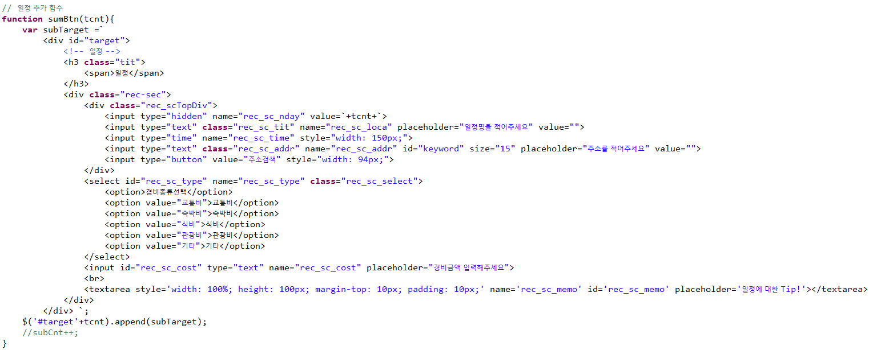



다이어리 기록 입력창 “ 일정추가 ”
서론
본론
- 테이블설계
- 플로우차트
- 주요기술
- 데이터수집
- 데이터활용
…
…
결론
1. ‘일정추가’ 클릭 시 sumBtn함수가 실행되어 일정이 추가됨
2. cnt의 값이 sumBtn함수의 인자로 되며, 일정이 추가될 div의 아이디도 cnt에 따라 지정됨
그로 인해 같은 cnt값을 가진 인자와 div의 아이디가 관계를 맺게 됨
3. cnt 또한 rec_nday_nday과 동일하게 mainsumBtn함수가 한번 실행될 때마다 1씩 추가됨

Slide 26





다이어리 기록 입력창 “ 주소검색(카카오 맵API) ”
서론
본론
- 테이블설계
- 플로우차트
- 주요기술
- 데이터수집
- 데이터활용
1. '주소검색'을 클릭하면 팝업으로 Map이 뜸
2. localStorage.setItem("num", n)를 통해 주소를 받아올 '주소입력'의 번호의 값을 부모창에서 자식창으로 넘기고,
localStorage.getItem("num")로 자식창에서 값을 받음
3. 장소검색 및 장소선택 후 확인버튼을 누르면,
window.opener.document.getElementById( "rec_sc_addr"+num ).value = addrname로
해당 장소의 주소를 부모창의 ‘주소입력’란으로 출력
결론

Slide 27





다이어리 기록 입력창 “ 썸네일 미리보기 ”
서론
본론
- 테이블설계
- 플로우차트
- 주요기술
- 데이터수집
- 데이터활용
1. #mfile 요소에 대한 change 이벤트 리스너를 등록
2. 파일 입력 필드(#mfile)의 값이 변경되면, 파일이 선택되었는지 여부 확인
3. readURL 함수를 호출 함수 내에서 선택한 파일이 존재하는지 확인하고, 존재하면 해당 파일을 읽어오는 FileReader 객체를 생성
4. 이미지 파일을 선택하면 해당 이미지 파일의 데이터 URL을 읽어와서 <img> 요소의 src 속성으로 설정하여 미리보기를 제공
5. 사용자가 업로드한 이미지를 사전에 확인 가능
결론

Slide 28




다이어리 기록 입력창 “ 사진 미리보기 ”
서론
본론
- 테이블설계
- 플로우차트
- 주요기술
- 데이터수집
- 데이터활용
1. 파일 선택 클릭 시 사진 업로드 및 imageInput함수가 실행되고,
아이디가 recimgfile+인자인 div에 handleImageUpload함수가 적용됨
2. 파일 재 업로드 시 기존 미리보기 컨테이너가 초기화된 후 새로운 미리보기가 생성됨
3. 업로드한 사진 부분 삭제 가능
결론

Slide 29





다이어리 기록 입력창 “ 캘린더 ”
서론
본론
- 테이블설계
- 플로우차트
- 주요기술
- 데이터수집
- 데이터활용
결론
1. 여행날짜 입력란을 클릭하면 DateRangePicker 달력이 화면에 표시됨
2. 시작일과 종료일을 선택하면 ‘연도/월/일’ 형식으로 나타남
3. 전송 버튼을 클릭할 시 시작일, 종료일 데이터를 전송하고, plandiaryList로 리다이렉트함

Slide 30







CSS
다이어리 기록 디테일창 “ 사진 ”
서론
본론
html
- 테이블설계
- 플로우차트
- 주요기술
- 데이터수집
- 데이터활용
결론
자동으로 넘기고 마지막 엘리멘트에서 자동으로 초기값으로 돌아와 다시 반복재생되도록 설정

Slide 31



다이어리 기록 댓글 “ 입력 ”
Ajax
서론
본론
- 테이블설계
- 플로우차트
- 주요기술
- 데이터수집
- 데이터활용
결론

Slide 32



다이어리 기록 댓글 “ 수정폼 ”
Ajax
서론
본론
- 테이블설계
- 플로우차트
- 주요기술
- 데이터수집
- 데이터활용
JavaScript
RestController
결론

Slide 33



다이어리 기록 댓글 “ 업데이트 ”
Ajax
서론
본론
- 테이블설계
- 플로우차트
- 주요기술
- 데이터수집
- 데이터활용
JavaScript
RestController
결론

Slide 34




다이어리 기록 댓글 “ 삭제 ”
Ajax
서론
본론
- 테이블설계
- 플로우차트
- 주요기술
- 데이터수집
- 데이터활용
JavaScript
RestController
결론

Slide 35



다이어리 기록 댓글 “ 페이징처리 ”
Ajax
RestController
서론
본론
- 테이블설계
- 플로우차트
- 주요기술
- 데이터수집
- 데이터활용
결론

Slide 36

다이어리 기록 댓글 “ 페이징처리 ”
Ajax
JavaScript
서론
본론
- 테이블설계
- 플로우차트
- 주요기술
- 데이터수집
- 데이터활용
결론

Slide 37



다이어리 계획 입력창 “ Mapper ”
서론
본론
- 테이블설계
- 플로우차트
- 주요기술
- 데이터수집
- 데이터활용
결론
1. 함수를 사용해 Insert All문에서 시퀀스.nextVal 구현
2. @Service에서 @Transactional처리하여,
Query문들 중 하나라도 오류가 발생 시 함께 처리되도록 함

Slide 38




다이어리 계획 입력창 “ 일정 추가/삭제 ”
서론
추가
삭제
본론
- 테이블설계
- 플로우차트
- 주요기술
- 데이터수집
- 데이터활용
결론
1. ‘+’ 클릭 시 addRowBtn함수가 실행되어 추가버튼을 누른 행 바로 아래 새로운 행이 추가됨
2. ‘-’ 클릭 시 minusRowBtn함수가 실행되어 행이 삭제됨
이때 삭제버튼이 클릭된 행을 찾아 그 행을 삭제하며,
만약 삭제버튼을 눌린 행이 첫번째 행이라면 삭제 불가능하다는 알림창이 뜸

Slide 39




다이어리 계획 입력창 “ 일정 이동 ”
서론
본론
- 테이블설계
- 플로우차트
- 주요기술
- 데이터수집
- 데이터활용
1. '순서변경’ 클릭 시 moveRow 함수가 실행되며,
이때 이동할 방향(direction)을 받아서 현재 행을 찾고,
목표 인덱스(targetIndex) 계산
2. table.deleteRow(currentIndex)를 사용하여 현재 행을 삭제하고,
table.insertRow(targetIndex)를 사용하여 목표 인덱스에 새로운 행 삽입
3. newRow.querySelector('.클래스명’).innerHTML = 변수명.outerHTML으로
정보 복사 및 데이터 설정
결론

Slide 40




다이어리 계획 디테일창 “ Mapper ”
서론
본론
- 테이블설계
- 플로우차트
- 주요기술
- 데이터수집
- 데이터활용
1:n의 관계 => resultMap을 이용하여 join문 구현
- 준비물과 준비물세부사항(n)
- 계획 다이어리와 스케줄 (n), 해시태그 (n), 준비물 (n), 사진(n)
결론

Slide 41




다이어리 계획 디테일창 “ HTML ”
서론
다이어리 계획 기본정보 및 해시태그 출력
본론
다이어리 계획 준비물 및 준비물세부사항 출력
- 테이블설계
- 플로우차트
- 주요기술
- 데이터수집
- 데이터활용
다이어리 계획 스케줄 출력
결론
thymeleaf의 th:each, th:if를 사용해서 vo에 저장된 정보와 원하는 정보만 출력

Slide 42


숙소예약 “ 숙소 리스트 ”
서론
본론
- 테이블설계
- 플로우차트
- 주요기술
- 데이터수집
- 데이터활용
1. List<HotelVO> hotelList = reservationService.hotelList(pageMap)의 size만큼 for문 반복
2. 해당 HotelVO의 값을 통해 각 호텔의 썸네일 넘버와 사진 시퀀스가 일치하는 사진 테이블 데이터, 호텔 코드에 해당하는 객실 테이블의 최저가 데이터,
리뷰 테이블 데이터의 호텔 평균 평점 등을 modelMap이라는 Map에 담아서 모델을 전달
결론

Slide 43

숙소예약 “ 숙소 리스트 ”
서론
본론
- 테이블설계
- 플로우차트
- 주요기술
- 데이터수집
- 데이터활용
결론
1. Controller로부터 전달된 데이터를 thymeleaf문을 통해 바인딩
2. hotelList의 배열과 다른 List들의 배열의 수가 같으므로 index를 활용하여, 각 호텔의 세부 정보를 리스트에서 간략하게 확인 가능

Slide 44

숙소예약 “ 숙소 리스트 ”
서론
본론
- 테이블설계
- 플로우차트
- 주요기술
- 데이터수집
- 데이터활용
1. (호텔)사진 테이블의 hotel_photo_seq의 값과 호텔 테이블의 hotel_photo_seq값을 비교해서 해당 호텔의 여러 사진을 List로 받아 옴
2. hotel_thumbnail 컬럼의 값에 따라 (호텔)사진 테이블의 사진 중 하나를 골라서 대표사진으로 선택 가능하게 설계
3. 호텔 테이블의 hotel_num과 객실 테이블의 hotel_code의 값을 비교해서 해당 호텔의 객실 정보를 List로 받아 옴
4. 위의 방법으로 호텔의 객실 중 최저가의 객실의 가격을 리스트에서 확인 가능
5. 호텔 테이블의 hotel_num과 리뷰 테이블의 hotel_code의 값을 비교해서 해당 호텔의 리뷰 정보를 List로 받아 옴
6. 위의 방법으로 호텔의 리뷰 점수의 평균을 구하고 그 값에 따라 별이 채워지도록 thymeleaf를 작성
결론

Slide 45



숙소예약 “ 숙소 리스트 및 별점순위 검색 ”
원하는 조건에 따라 조건값에 해당하는 리스트만 출력
1. 지역을 입력했을 때 해당 글자와 일치하는 부분이 있는 호텔만 Select
2. 호텔종류에 따라 일치하는 호텔만 Select
3. 체크인 날짜와 체크아웃 날짜 사이의 날을 제외한 데이터가 없는 호텔만 Select
4. 객실 가격이 슬라이드바의 최소 가격과 최대 가격의 사이인 객실을 보유한 호텔만 Select
5. 별점 순위를 체크하면 그 별점보다 같거나 높은 호텔만 Select
서론
본론
- 테이블설계
- 플로우차트
- 주요기술
- 데이터수집
- 데이터활용
결론
검색 조건값이 있을 때만 where이 적용되게 if를 활용하여 Dynamic Query 작성

Slide 46

숙소예약 “ 숙소 리스트 및 별점순위 검색 ”
서론
1. 체크값이 달라지는 이벤트가 발생할 때마다 함수가 작동
2. 체크된 별점 value를 RestController로 전달하고,
ajax로 반환받은 데이터들은 const로 변수 선언
본론
- 테이블설계
- 플로우차트
- 주요기술
- 데이터수집
- 데이터활용
별점이 소주점 한 자리수까지 출력되게 하기 Round를 사용
(java에서 결과값 타입은 float으로 선택했지만, float은 기본형 타입(Primitive type)이므로 NULL이 될 수 없음)
결론
float 타입의 변수를 선언하기 위해 Mapper의 쿼리문에 NVL을 추가하여 값이 null일 경우 0을 반환

Slide 47





숙소예약 “ 숙소 리스트 및 별점순위 검색 ”
서론
본론
- 테이블설계
- 플로우차트
- 주요기술
- 데이터수집
- 데이터활용
ajax로 전달 받은 데이터들을 바인딩해서 새롭게 교체
결론
여러 개를 체크해도 가장 높은 점수만 전달

Slide 48




숙소예약 “ 숙소 정보 ”
Mapper
서론
본론
- 테이블설계
- 플로우차트
- 주요기술
- 데이터수집
- 데이터활용
HTML(호텔안내)
결론

Slide 49



숙소예약 “ 숙소 정보 ”
Controller
서론
본론
- 테이블설계
- 플로우차트
- 주요기술
- 데이터수집
- 데이터활용
HTML(객실정보)
결론

Slide 50






미니홈피 “ 입력 및 출력 ”
서론
본론
- 테이블설계
- 플로우차트
- 주요기술
- 데이터수집
- 데이터활용
기존 썸네일 미리보기 코드와 같음
1. SessionID를 사용하여 접속한 계정만의 미니홈피 리스트 보이게 하였고,
로그인 상태에 따라 글쓰기 가능하도록 설정
2. Mini_home_num을 사용하여, 각 미니홈피에 들어 갈 때, href 주소를 구분할 수 있도록 설정
3. nologin 아이디를 설정하여, 로그인을 하지 않으면 게시물 작성이 불가능 하도록 스크립트를 사용
결론

Slide 51


미니홈피 “ 레이아웃 ”
Miniheader 레이아웃, Mininav1 레이아웃, Mininav2 레이아웃 설정
서론
Miniheader
본론
- 테이블설계
- 플로우차트
- 주요기술
- 데이터수집
- 데이터활용
Mininav2
Mininav1
결론

Slide 52




미니홈피 “프로필 사진 변경 ”
서론
본론
- 테이블설계
- 플로우차트
- 주요기술
- 데이터수집
- 데이터활용
결론

Slide 53




미니홈피 “프로필 사진 변경 ”
서론
Controller
본론
- 테이블설계
- 플로우차트
- 주요기술
- 데이터수집
- 데이터활용
1. modthum함수를 통해 편집 시작 버튼을 클릭하면
미니홈피의 사진을 수정할 수 있는 선택 필드와
"파일 선택" ,"변경완료" 버튼이 나타남
2. 수정이 완료되면 upThumbnail 함수를 호출하여 내용을 사진업데이트
결론

Slide 54





미니홈피 “ajax로 인사말 수정 및 적용 ”
서론
본론
- 테이블설계
- 플로우차트
- 주요기술
- 데이터수집
- 데이터활용
1. modContent 함수를 통해 편집 시작 버튼을 클릭하면
미니홈피의 내용을 수정할 수 있는 입력 필드와
"수정완료" 버튼이 나타남
2. 수정이 완료되면 upContent 함수를 호출하여 내용을 업데이트하고 content 함수를 호출하여 수정 내용을 표시하는 스크립트 사용
결론

Slide 55

미니홈피 “ajax로 인사말 수정 및 적용 ”
서론
Controller
본론
- 테이블설계
- 플로우차트
- 주요기술
- 데이터수집
- 데이터활용
결론

Slide 56



미니홈피 “ 다이어리 작성 및 리스트, 삭제 ”
서론
본론
- 테이블설계
- 플로우차트
- 주요기술
- 데이터수집
- 데이터활용
1. <input type="hidden"> 요소를 사용하여 세션에서 가져온 사용자 닉네임과 미니홈피 번호를 전달
2. 사용자가 로그인하지 않은 경우 "로그인 후 다이어리 작성 가능합니다." 경고창을 표시하는 이벤트 핸들러를 설정
3. diadel(num) 함수를 통해 해당 다이어리 번호와 미니홈피 번호를 파라미터로 받아서 삭제 버튼 클릭 시 해당 번호에 해당하는 다이어리 삭제
결론

Slide 57



미니홈피 “ TODAY ”
서론
본론
- 테이블설계
- 플로우차트
- 주요기술
- 데이터수집
- 데이터활용
1. 특정 미니홈피에서만 방문자수를 증가시키기 위해,
특정 miniHomeNum일 때, 방문자수를 쿠키에 저장
결론

Slide 58
미니홈피 “ 음악재생 ”
서론
본론
- 테이블설계
- 플로우차트
- 주요기술
- 데이터수집
- 데이터활용
1. 페이지를 이동시 재생 중이었던 오디오가 처음부터 다시 재생하지 않기 위해 브라우저 세션 스토리지를 활용
결론

Slide 59
수집한 데이터 및 사이트
서론
수집 목적 | 수집 계획 | 사이트 경로
여행지(관광지) 및 맛집 정보를 사용자에게 제공하기 위해 여행지에 관한 기본정보 수집 | 1. 트리플 사이트 내 여행지 리스트에서 디테일로 들어가는 링크들만 linkList에 담기 2. 리스트에 담아둔 링크를 driver.get(url)에 하나씩 담아 해당 페이지 내 여행지에 관한 기본정보를 저장하는 코드 적용해 기본정보 저장 | 트리플 (https://triple.guide/intro)
숙소 예약을 위한 호텔 기본정보 수집 | 1. 야놀자 사이트 내 TOP50 호텔리스트에서 디테일로 들어가는 링크들을 변수에 담기 2. 호텔명, 별점, 인사말, 기본정보에 해당하는 XPATH 확인 | 야놀자 (https://www.yanolja.com)
본론
- 테이블설계
- 플로우차트
- 주요기술
- 데이터수집
- 데이터활용
수집에 사용한 모듈
import selenium from selenium import webdriver from selenium.webdriver.chrome.service import Service from selenium.webdriver.common.by import By. | import os import time from urllib.request import urlretrieve from tqdm.notebook import tqdm
결론

Slide 60







데이터 수집 소스 코드 1
서론
본론
- 테이블설계
- 플로우차트
- 주요기술
- 데이터수집
- 데이터활용
결론

Slide 61



데이터 수집 소스 코드 2
서론
본론
- 테이블설계
- 플로우차트
- 주요기술
- 데이터수집
- 데이터활용
결론

Slide 62




숙소예약 “ 숙소 리스트 ”
서론
본론
- 테이블설계
- 플로우차트
- 주요기술
- 데이터수집
- 데이터활용
결론
수집한 호텔.csv를 SQLDeveloper에 임포트하여 바인딩

Slide 63






FaceDetection
서론
본론
이미지 업로드
- 테이블설계
- 플로우차트
- 주요기술
- 데이터수집
- 데이터활용
이미지 분석 결과 전달
결론

Slide 64


FaceDetection
CNN
서론
본론
- 테이블설계
- 플로우차트
- 주요기술
- 데이터수집
- 데이터활용
결론

Slide 65


FaceDetection
서론
본론
- 테이블설계
- 플로우차트
- 주요기술
- 데이터수집
- 데이터활용
결론
1. CNN모델 레이어 생성 및 softmax를 통해 다중분류모델로 컴파일
2. 모델 요약정보 확인
3. CNN모델에 정규화된 이미지 학습

Slide 66

FaceDetection
서론
본론
- 테이블설계
- 플로우차트
- 주요기술
- 데이터수집
- 데이터활용
결론

Slide 67



FaceDetection
서론
본론
- 테이블설계
- 플로우차트
- 주요기술
- 데이터수집
- 데이터활용
결론

Slide 68

FaceDetection
서론
본론
- 테이블설계
- 플로우차트
- 주요기술
- 데이터수집
- 데이터활용
결론

Slide 69




Speech to Text
<Views.py>
서론
본론
- 테이블설계
- 플로우차트
- 주요기술
- 데이터수집
- 데이터활용
결론

Slide 70

Speech to Text
<Views.py>
서론
본론
- 테이블설계
- 플로우차트
- 주요기술
- 데이터수집
- 데이터활용
결론

Slide 71





카카오 챗봇 API
서론
본론
- 테이블설계
- 플로우차트
- 주요기술
- 데이터수집
- 데이터활용
kakao_chatbot.js
결론

Slide 72


팀원 협력과 프로젝트 설계의 중요성
팀장으로서의 경험을 통해 팀원들과의 협력과 의사소통의 중요성을 명확히 깨달았습니다. 각자의 역할과 책임을 명확하게 정의하고 업무를 효율적으로 분배하며 팀원들 간의 협력을 촉진하는 것이 프로젝트의 핵심이라는 것을 깨닫게 되었습니다.
프로젝트 초반에는 DB 설계를 위한 팀원들과의 회의를 통해 구조를 구축하였지만, 중간에 칼럼 추가나 테이블 삭제와 같이 테이블 구조 변경이 빈번히 발생하였습니다. 이로 인해 프로젝트가 계획대로 진행되지 못하고 정체되는 문제가 발생하였습니다. 이를 통해 초기 설계의 중요성을 명확하게 이해하게 되었고, 앞으로는 프로젝트를 진행할 때 충분한 회의를 통해 불필요한 시간적 지연을 방지하겠다는 다짐을 하였습니다.
수많은 오류를 마주하며 포기하기보다는, 팀원들과 함께 문제를 해결하는 과정은 저에게 학습과 성장의 기회로 다가왔습니다. 또한, 코딩 분야에서의 도전과 열정이 더욱 강화되었습니다. 처음부터 모든 것을 완벽하게 이해하지 못하는 상황에서 팀원들과 함께 문제를 해결하고 새로운 기술을 배우는 과정은 어렵기도 하지만 그만큼 보람을 느끼고 성취감을 더 크게 느낄 수 있었습니다.
코딩은 끊임없는 도전과 학습의 과정이며, 이를 통해 더 나은 프로그래머로 성장하고자 하는 의지를 더욱더 강화하는 계기가 되었습니다.
서론
본론
결론
- 소감
지은

Slide 73



개발자로 한 단계 성장할 수 있었던 좋은 기회
데이터베이스 설계 및 개발, 게시판 구축, API 활용을 통해 사용자 중심의 여행 예약 및 관리 플랫폼 트레블메이커 프로젝트는 문제 해결 능력 및 협업 능력을 강화할 수 있는 프로젝트였습니다. 데이터베이스 설계 및 개발, 게시판 구축 과제를 통해 테이블 모델링하는 역량을 강화하였고, API 활용을 통해 사용자에게 높은 가치를 제공하였습니다.
또한, 스프링부트를 활용하여 프로젝트를 구축하는 경험은 코드의 재사용성과 유지보수성 향상에 도움이 되었습니다. 이 프로젝트를 통해 개발자로서의 역량을 향상하며, 추후 다른 프로젝트에서 가치 있는 기술과 지식을 통해 사용자에게 사용 경험에서 만족을 줄 수 있을 것으로 생각합니다.
우혁
서론
본론
결론
우리들의 행복한시간
사용자 인터페이스를 디자인하고 사용자 경험을 향상시키는 프론트엔드 개발에서부터 데이터베이스 설계와 서버 구축을 다루는 백엔드 개발까지 다양한 측면에서 기술적 도전을 경험했습니다.
이런 경험을 통해 문제 해결 능력과 협업 스킬이 크게 향상되었습니다. 또한 새로운 기술과 프레임워크를 익히고 적용하며 지식을 확장하는 과정에서 항상 열린 마음으로 공부하고자 노력했습니다.
풀스택 웹 개발은 끝없는 학습과 도전의 과정이지만, 웹 사이트 구축이 실제로 사용자들에게 가치를 제공할 때 느끼는 만족감은 무엇과도 비교할 수 없습니다. 앞으로도 계속해서 발전하고 다양한 프로젝트를 경험하며 웹 개발 분야에서 더 나은 개발자가 되고자 합니다.
- 소감
유리나

Slide 74


협력과 의견 공유로 성장한 프로젝트 경험
팀 프로젝트를 통해 의견 소통과 협력의 중요성을 깨달았습니다. 각자의 아이디어와 전문성을 모아 하나의 목표를 향해 나아가는 것은 훨씬 더 강력한 결과를 얻을 수 있음을 알게 되었습니다. 의견을 나누고 토론하며, 서로 다른 관점에서 문제를 접근하면 더 다양하고 창의적인 솔루션을 찾을 수 있었습니다.
또한, 프로젝트를 통해 배운 것들을 실제로 웹페이지에 적용하고 결과물을 만들어 보는 과정은 매우 보람차고 자신감을 키우는 데 도움이 되었습니다. 이론을 실제로 적용하고 동작하는 것을 보면서 코딩에 대한 자신감이 크게 성장했습니다.
팀 프로젝트는 협업 능력을 향상시키고, 새로운 기술과 도구를 익히는 데 좋은 기회였습니다. 무엇보다도, 팀원들과 함께 노력하고 성취감을 나눌 수 있는 것이 가장 큰 보람이었습니다. 이 경험을 통해 미래의 프로젝트에서도 더 나은 결과를 이끌어내고자 의지를 갖게 되었습니다.
서론
본론
대경
결론
- 소감
협업을 통한 행복한 프로젝트 성장 경험
수업에서 배운 내용을 저희 프로젝트에 맞게 커스터마이징하는 과정은 성취감이 있었습니다. 아직 이해하지 못한 부분도 프로젝트에 적용하면서 조금 더 깊이 있게 배울 수 있었고 새로운 방법을 발견하면서 문제를 해결하는 등 지속적인 발전이 가능했습니다. 프로젝트를 진행하면서 어려움이 많았지만 제가 부족한 부분을 채워주는 다른 팀원들의 도움으로 극복할 수 있었습니다. 원활한 의사소통과 좋은 팀워크로 함께한 협업 경험은 앞으로 개발 커리어에 좋은 토대가 되어줄 거 같습니다.
신민

Slide 75


팀원과의 협력으로 성장한 프로젝트 경험
생각보다 길지 않은 기간 동안 서로 수업과 프로젝트를 나가면서 한사람 한 사람에게 너무 소중함을 배우는 시간이었습니다. 어리지만 굳건하게 팀을 이끌어가주신 팀장님과 한명 한명 담당한 일에 최선을 다하는 우리 팀원들을 보며 다소 지치고 힘겨울 때도 있었지만 서로서로 지친 사람에게 응원해주는 방법 프로젝트 중 모르는 부분에 대해 어렵고 딱딱하지만은 않게 알려주고 서로 성장해갈 수 있는 팀원들을 만나 첫 학원에 수강할 때보다 더 성장할 수 있었습니다.
서론
본론
정재
결론
- 소감
팀워크의 소중함을 깨닫는 계기
6개월 이라는 수업을 듣기에 앞서 프로그래밍을 배울 때 내가 끝까지 잘 할 수 있을까?라는 걱정을 가지고 수업을 시작 하였습니다. 안되는 부분도 많고 어려운 부분도 많았지만 끊임없이 노력하여 여기까지 오게 되었습니다. 팀 프로젝트를 통하여 업무 성과 및 끊임없는 팀원들과 스터디를 통해 팀워크라는 필요성을 깨닫게 되었고, 걱정 많았던 시작이었지만, 끝까지 함께 달려 수업을 완주 할 수 있게 큰 힘이 되어준 팀원들에게 너무 감사했습니다. 항상 긍정적으로 우리는 끝까지 해낼 수 있다고 이야기 하며 서로를 응원하며, 프로젝트를 끝까지 마무리 할 수 있어 저에겐 정말 큰 행운이었습니다.
준희

Slide 76

감사합니다

